Slide 1



Slide 2
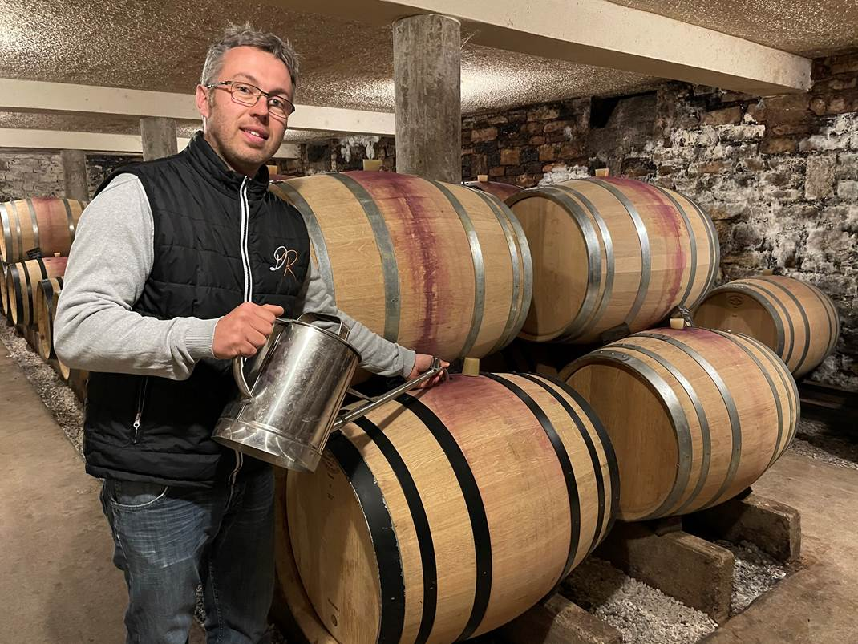
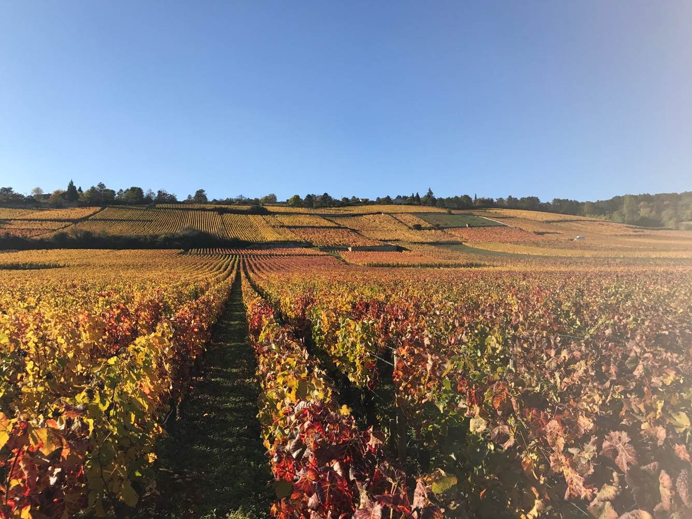
도멘 두쏘 롤레 (Domaine Doussot Rollet)는 쇼레 레 본 (Chorey-lès-Beaune) 지역에
19세기 설립되어 현재 6대째 와인 양조 역사를 이어오고 있다.
토마 투르사드 (Thomas Troussard)는 현재 4.5헥타르의 규모의 포도밭을 관리하고 있다. HVE (Haute Valeur Environnemental) 인증을 받기 위해 현재 진행 중이며
살충제를 전혀 사용하지 않고 떼루아를 표현하는 포도를 재배하고 있다.

Slide 3
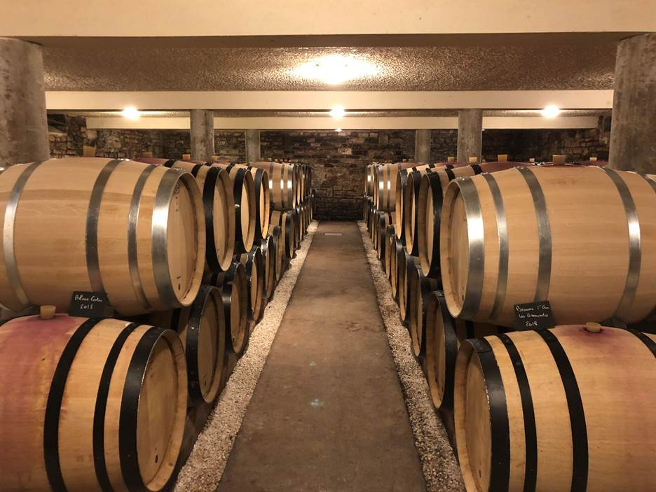
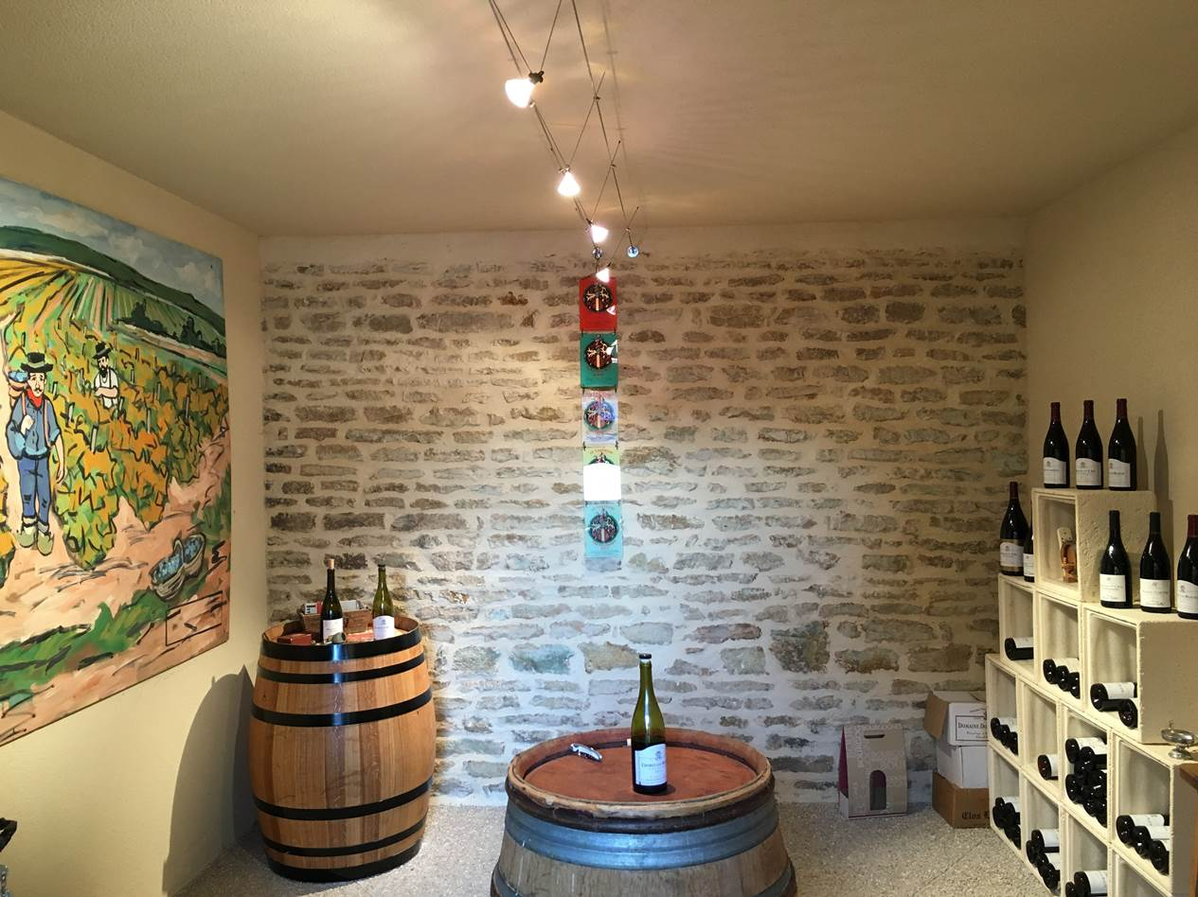
두쏘 홀레의 포도는 대부분 50년 – 100년의 고목에서 재배된다.
모든 포도는 손으로 수확하며 좋은 품질에 포도만을 선별하여 양조에 사용한다.
양조에는 Allier와 Nievre산 오크통을 사용하여 전통 부르고뉴 양조 방식을 이어가고
Savigny les Beaune, Beaune, Aloxe Corton 지역을 중심으로 세부 1er Cru 밭까지 양조한다.

Slide 4

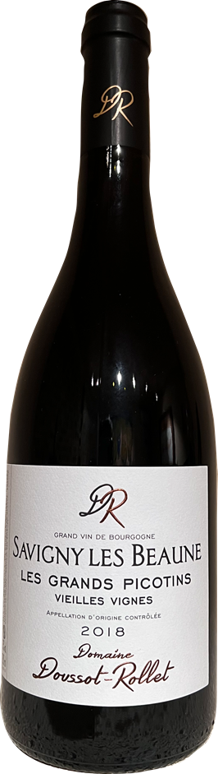
Savigny Les Beaune
“Les Grands Picotins” Vieilles Vignes
사비니 레본 레 그랑 피코탱 비에이유 비뉴 2021
General Information
지 역
등 급
품 종
포도밭 /
양 조
France / Bourgogne / Savigny Les Beaune
AOC
Pinot Noir 100
0.5헥타르규모 포도밭, 95년 수령의 고목에서 포도를 수확한다
손수확 된 포도는 2주의 침용 과정과 1주의 발효 기간을 거친다. 오크통은 Allier와 Nievre산 228L의 Medium 토스트된 오크통을 사용한다, 15%의 와인은 뉴 오크통에서 나머지는 올드 오크에서 숙성된다. 이후 6개월 동안 스테인리스 통에서 숙성, 라이트 필터링 과정 이후 병입 된다. 와인은 1년동안 와이너리에서 안정화 및 숙성 이 후 출시된다.
Tasting Note
Color
Taste
다크 루비 컬러
라즈베리, 다크체리 과실의 과실 아로마와 트러플 버섯의 향긋한 아로마가 더해진다. 집중도 있게 표현되는 남성스러운 타닌이
매력적이며 장기 숙성력을 보여준다.

Slide 5
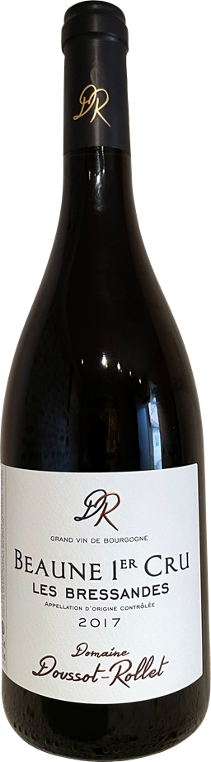
Beaune 1er Cru “Les Bressandes”
본 1er 크뤼 레 브레상드 2020
General Information
지 역
등 급
품 종
포도밭 /
양 조
France / Bourgogne / Beaune
AOC
Pinot Noir 100
0.5헥타르규모 포도밭, 50년 수령의 고목에서 포도를 수확한다.
Les Bressandes는 1er Cru밭 중 가장 뛰어나고 큰 규모의 아펠라시옹으로 손꼽힌다. 손수확 된 포도는 2주의 침용 과정과 1주의 발효 기간을 거친다. 오크통은 Allier와 Nievre산 228L의 High 토스트된 오크통을 사용한다, 15%의 와인은 뉴 오크통에서 나머지는 올드 오크에서 숙성된다.. 이후 6개월 동안 스테인리스 통에서 숙성,
라이트 필터링 과정 이후 병입 된다. 와인은 2년동안 와이너리에서 안정화 및 숙성 이 후 출시된다.
Tasting Note
Color
Taste
루비 라이트 브라운
스파이시, 미네랄리티, 시나몬 오크, 체리, 붉은과실, 야생베리,
달큰한 붉은 과실의 아로마가 집중도 있게 표현되고 길게 이어지는 타닌과 부드러운 팔레트가 뛰어나다

Slide 6
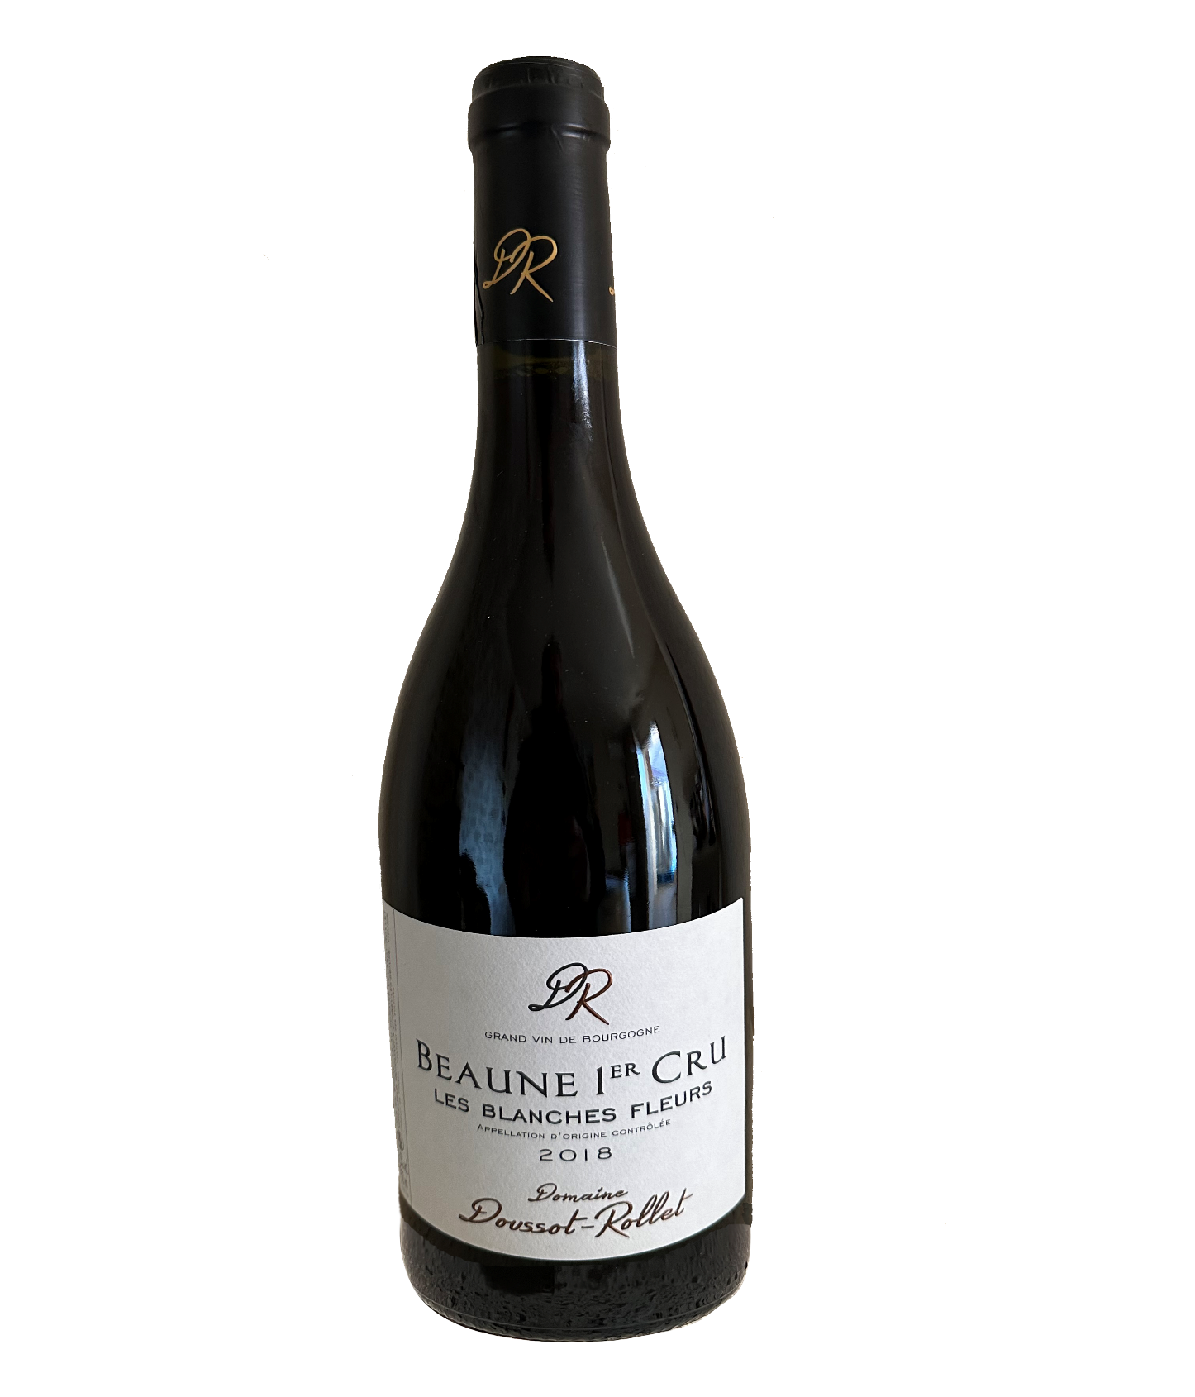
Beaune 1er Cru “Les Blanches Fleurs”
본 1er 크뤼 레 블랑슈 플뢰르 2018
General Information
지 역
등 급
품 종
포도밭 /
양 조
France / Bourgogne / Beaune
AOC
Pinot Noir 100
0.75헥타르규모 포도밭, 50년 수령의 고목에서 포도를 수확한다.
Les Blanches Fleurs 밭은 Beaune 1er Cru 지역의 북쪽 끝, 그리고 Savigny-lès-Beaune의 경계 근처에 위치해 있습니다. 이 곳의 포도원은 조금 더 남쪽에 있는 포도밭보다 남동쪽으로 향해 있습니다. 때문에 이곳에서는 풍부함과 과실미 있는 와인이 생산됩니다. 손수확 된 포도는 2주의 침용 과정과 1주의 발효 기간을 거친다. 오크통은 Allier와 Nievre산 228L의 High 토스트된 오크통을 사용한다, 15%의 와인은 뉴 오크통에서 나머지는 올드 오크에서 숙성된다.. 이후 6개월 동안 스테인리스 통에서 숙성, 라이트 필터링 과정 이후 병입 된다. 와인은 2년동안 와이너리에서 안정화 및 숙성 이 후 출시된다.
Tasting Note
Color
Taste
루비 라이트 브라운
붉은 과실의 아로마로 구조감이 탄탄한 동시에 부드럽다. 적당한 산미가 구조감과 어울어져 복합미 있고 발란스가 완벽한 와인으로 표현된다.

Slide 7
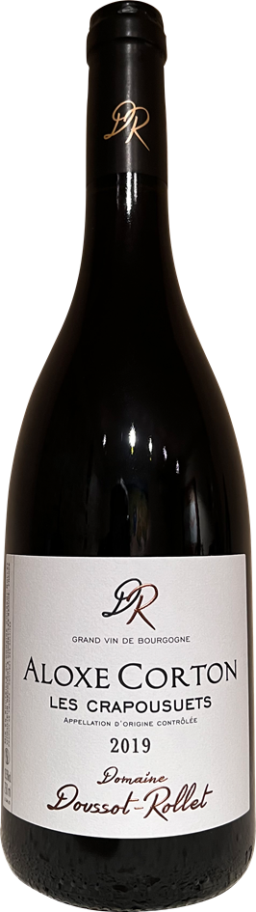
Aloxe Corton “Les Crapousuets”
알록스 코르통 레 크라푸쉬에 2020
General Information
지 역
등 급
품 종
포도밭 /
양 조
France / Bourgogne / Aloxe Corton
AOC
Pinot Noir 100
남동향 방향의 0.5헥타르규모 포도밭은 점토질 석회석으로 이루어져 있다. 모든 포도는 50년 수령의 고목에서 손수확 한다. 2주의
침용 과정과 1주의 발효 기간을 거친다. 오크통은 Allier와 Nievre산 228L의 High 토스트된 오크통을 사용한다, 15%의 와인은 뉴 오크통에서 나머지는 올드 오크에서 12개월동안 숙성된다. 이후 6개월 동안 스테인리스 통에서 숙성, 라이트 필터링 과정 이후 병입 된다. 와인은 2년동안 와이너리에서 안정화 및 숙성 이 후 출시된다.
.
Tasting Note
Color
Taste
루비 라이트 브라운
자두, 블랙베리, 스파이스, 까시스, 아로마가 복합적으로 토질에서 오는 철분의 느낌이 어우러 진다. 팔레트에서 느껴지는 부드러운 탄닌과 와인을 받추어주는 산미가 우아하게 표현된다.

